Slide 1

觀察群聚成球狀的靜止電荷的電通量與距離之關係
411021312
張愷恩

Slide 2
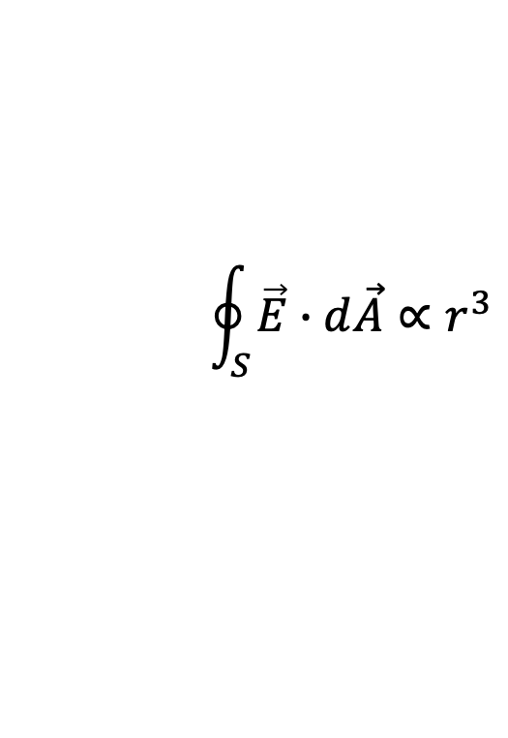
這次與上次的概念相近，只是換成電通量與距離的關係。 所謂的電通量，是度量電場在某面積的值，而他在半徑內與指定距離有三次方正比的關係，因此這次作業要證明此事。
原理與方法：
$$\oint_{S}^{ }{\vec{E}}∙d\vec{A}∝r^{3}$$
電通量與距離
的關係

Slide 3
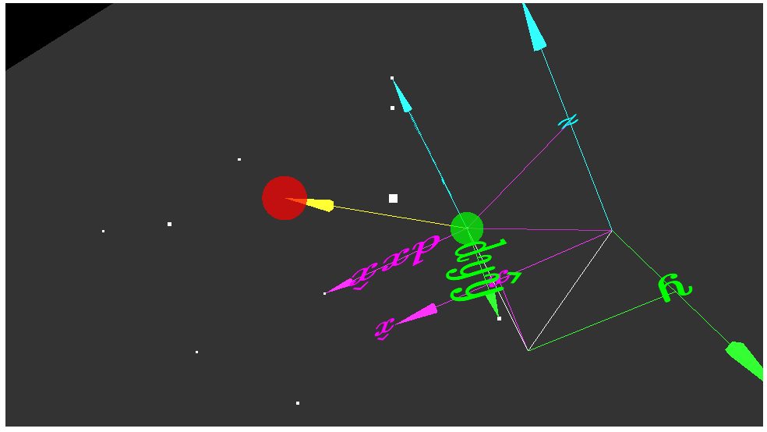
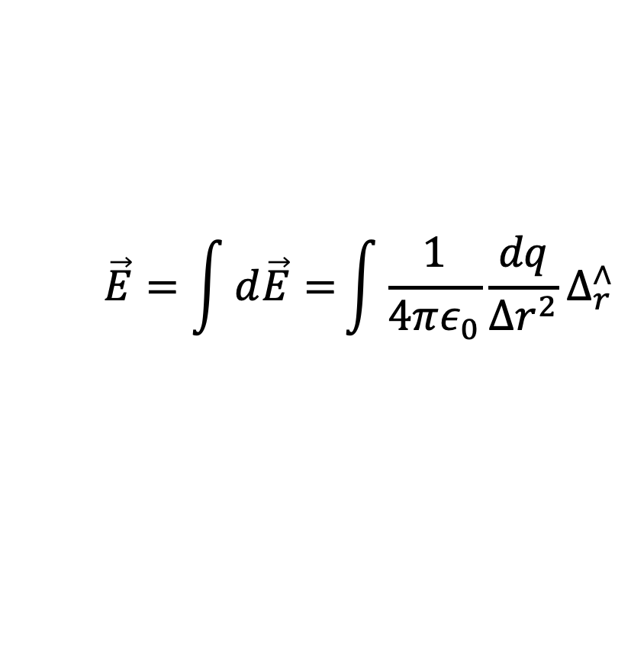
1.Delta_r 太小所導致的不正常數值： 可從右圖看出，如果從積分位置到電場距離太小，以至於在目前的小塊裡面，在計算小塊的電場與電位勢時就會很大，下一頁提到解決方法。
$$\vec{E}=\int{d\vec{E}=}\int{\frac{1}{4πε_{0}}\frac{dq}{∆r^{2}}∆_{r}^{∧}}$$
紅點：計算電場的距離
綠點：當前積分的位置
黃箭頭：應用在公式的距離
電場積分公式

Slide 4
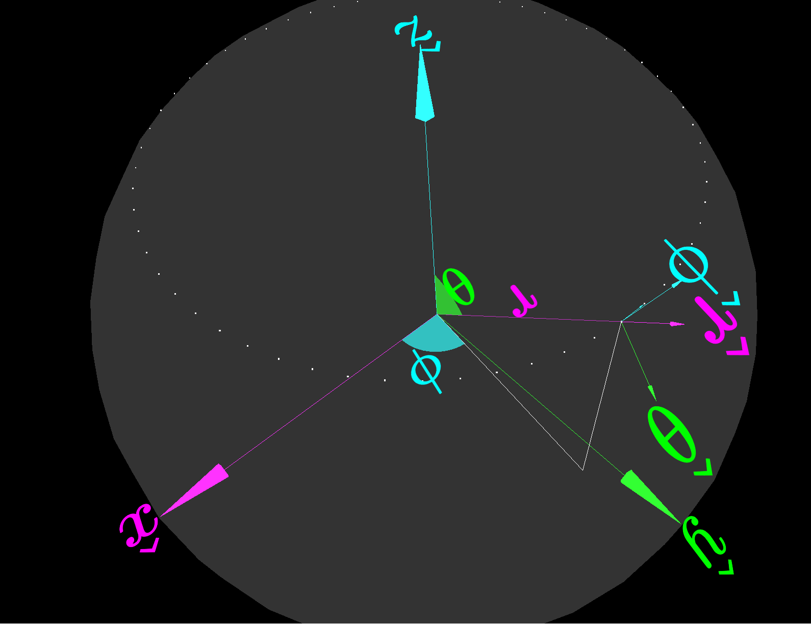


對於這個問題，目前有兩種方法 1.用邊長判斷（與小方塊的dr比較大小） 2.用內積判斷 這邊主要談論第二種，藉由使用內積與r, theta, phi的單位向量（右方有圖示），判斷是否在方塊內。 （內積大於零，表示兩個向量夾小於90度） （投影長度須比該邊長小）
r, theta, phi 的關係圖示
r, theta, phi 的外積關係

Slide 5
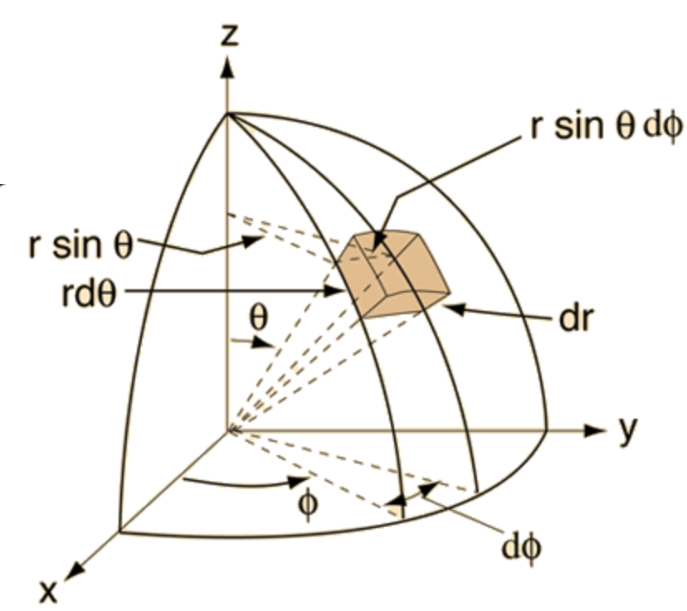
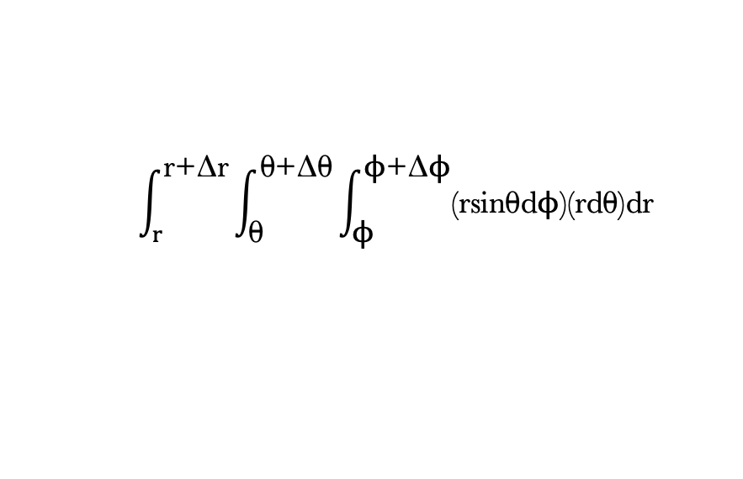
2.小塊體積的準確計算： 在上次的實作中，體積的計算是假設為一個小立方體，但若能用積分計算體積，結果將會更準確。
dv = 小塊半徑 * 小塊theta * 小塊phi
舊的方法
$$\int_{r}^{\text{r}\text{+}\text{Δ}\text{r}}{\int_{\text{θ}}^{\text{θ}\text{+}\text{Δθ}}{\int_{\text{ϕ}}^{\text{ϕ}\text{+}\text{Δϕ}}{\text{(}\text{rsin}\text{θ}\text{d}\text{ϕ}\text{)(}\text{rd}\text{θ}\text{)}\text{dr}}}}$$
新的方法
小塊積分圖示

Slide 6
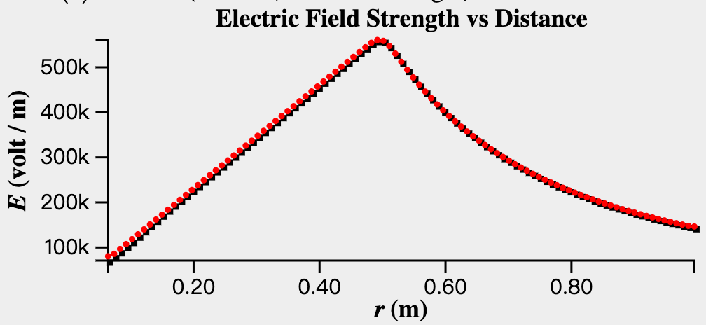
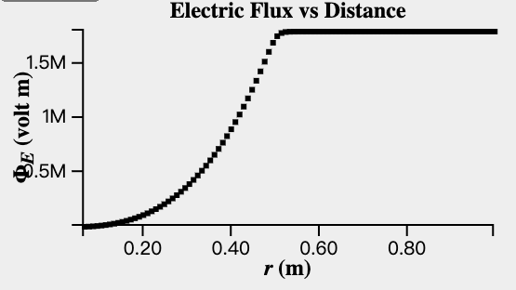
程式碼之介紹
電場
此程式提供儲存該半徑的電場與電通量，與印出半徑內電通量的標準差。
（檢驗第一項的正確與否）
此外，附有兩張圖，可觀察電場與電通量的變化狀況。
電通量
網址連結：https://reurl.cc/yre9k2
球體內外的理論情形

Slide 7
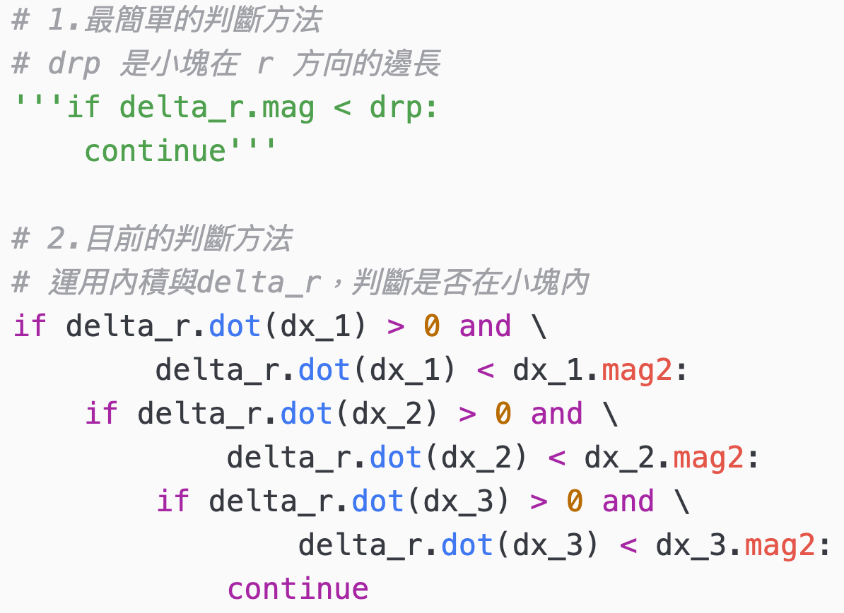
程式碼之主要講解
第一步驟
定義電場/電位勢的距離
（最開始的距離記得不要太小，避免出錯）
進行球體積分
（上個作業的內容）
改進積分位置到電場距離在小塊內判斷方法
第三步驟

Slide 8
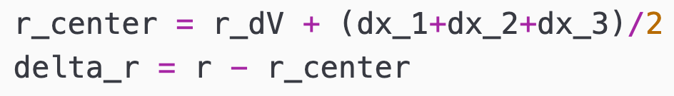
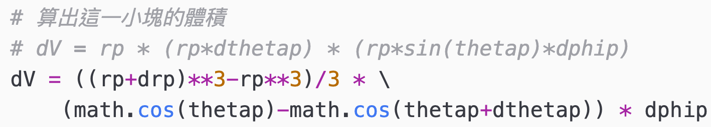
改變計算小塊到電場/電位勢的距離
（以小塊的中心點計算，結果 將更準確）
改進小體積的計算方法
在圖上繪製電場與電位勢
第四步驟
第五步驟

Slide 9
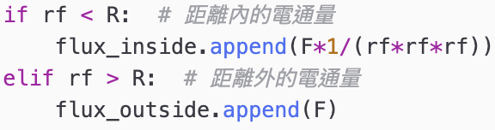
儲存該距離電場與電通量的值
（可用於查錯）
判斷半徑內與外的電通量，放入該list，並在最後計算出標準差
第七步驟
第八步驟

Slide 10
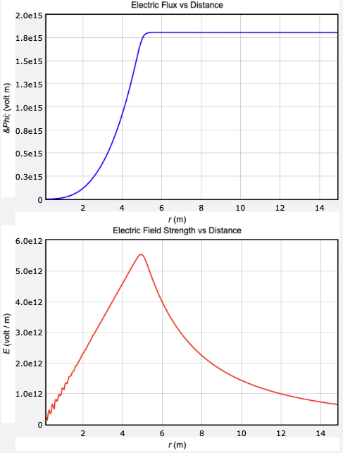
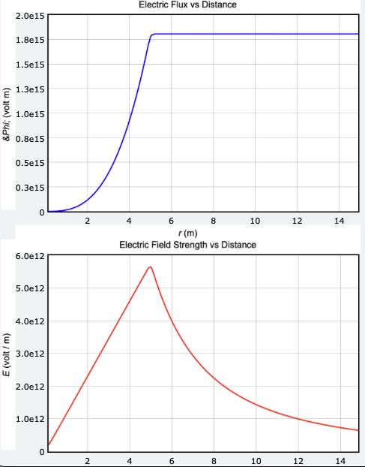
結果與討論：
上個作業中有提到有比較過判斷方法的差異，因此這次著重於切的次數。
右圖可見當積分越細，圖形將越準確。
（切100次的圖放在課後練習）
抖動線
平滑線
30/30/30
50/50/50

Slide 11
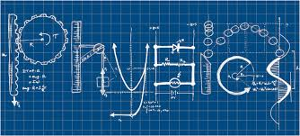
結論：
在這次的結果中，我們除了上個作業的改變，和積分切的次數變化，圖的凸點處與距離很小的部分將會更準確。
只是目前的方法還是不足完全準確，只能盡量切的小塊，讓誤差降低。（課後練習提到此狀況）

Slide 12
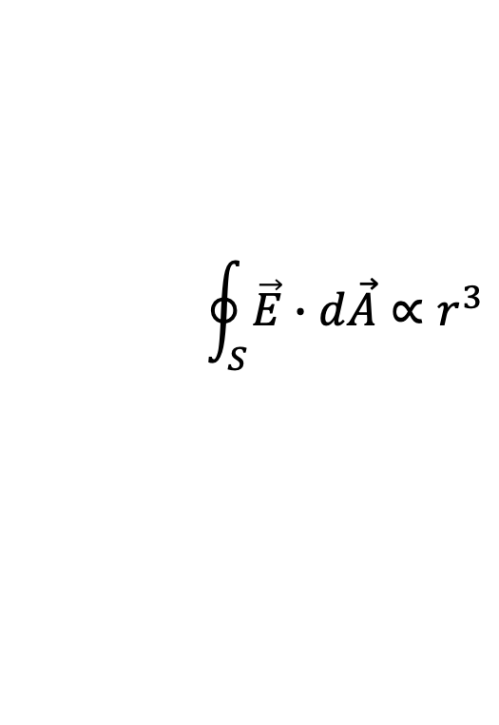
課後練習：檢驗球體外與內電通量與距離的關係
理論上他們關係會與右方的圖有關，並把每個距離的資料使用反比的方法檢驗標準差。
$$\oint_{S}^{ }{\vec{E}}∙d\vec{A}∝r^{3}$$
電通量與距離
在球體內部的關係
（在外部時沒有關連）

Slide 13
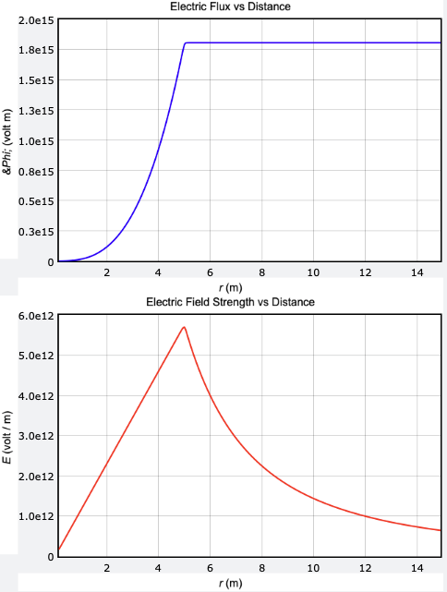
目前右圖展示各切50與100次的圖，雖然看似已經相對平滑，沒有突起，不過標準差依舊極大，下一頁提到原因。
50/50/50
100/100/100

Slide 14
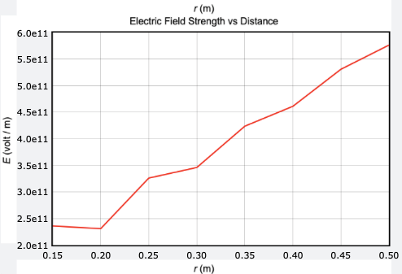
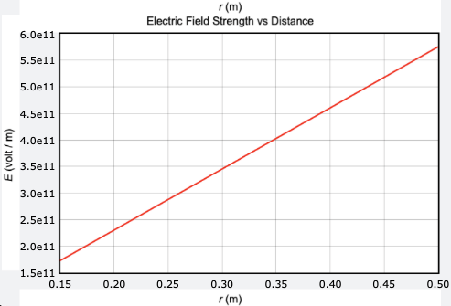
從右方的圖表得出，以目前判斷標準只要切到一定程度，極小距離的部分就會看起來完整。
然而數值依舊相差巨大，只是每次增加距離過大，導致圖上看不出差別，下一頁提到標準差的變化。
50/50/50
100/100/100

Slide 15



由右方數據得知，標準差會隨著切的細度變小，從十三的數量級降為十（外部也是相同情況）。
因此可知如果再切得更細，標準差的數量級將會更小。不過目前的判斷方法不夠完善，因此標準差巨大。
30/30/30
50/50/50
100/100/100
（內部）

